Slide 1

PROPOSTA DE FUNDO DE PENSÕES DOS TRABALHADORES DA ENDIAMA
ENSA - SEGUROS DE ANGOLA, S.A.
DIRECÇÃO TÉCNICA
NOVEMBRO DE 2022

Slide 2


Agenda
O Sistema de Segurança Social em Angola
Fundos e Planos de Pensões
3. Fundo de Pensões Fechado dos Trabalhadores da ENDIAMA

Slide 3

O Sistema de Segurança Social em Angola

Slide 4
SISTEMA DE SEGURANÇA SOCIAL EM ANGOLA
LEI DE BASES DA PROTECÇÃO SOCIAL
A LEI 7/04 ESCALONA A PROTECÇÃO SOCIAL EM TRÊS PILARES:
PROTECÇÃO
SOCIAL BASE
PROTECÇÃO
SOCIAL OBRIGATÓRIA
PROTECÇÃO
SOCIAL COMPLEMENTAR
1º PILAR
2º PILAR
3º PILAR

Slide 5

O SISTEMA DE SEGURANÇA SOCIAL EM ANGOLA
O SISTEMA DE SEGURANÇA SOCIAL EM ANGOLA
OS FUNDOS DE PENSÕES: Enquadram-se na Protecção Social Complementar e visam a atribuição de benefícios complementares àqueles garantidos pelo I.N.S.S..
De acordo com artigos 10º e 11º do Decreto Presidencial 299/20 o valor da pensão de reforma corresponde a :
    Sendo R a média das remunerações de referência de base registadas nos últimos 36 meses com entrada de contribuições e N o número de meses de carreira contributiva.
    No caso dos “segurados” vinculados à função pública, o R corresponde à média da remuneração de referência da base contributiva dos últimos 12 meses com entradas de contribuições. Porém, é importante referir o seguinte:
              A variável R será acrescida de 12 meses até ao limite de 4 anos;
              Esta condição permite concluir que a partir de 2024, a remuneração de referência passa a considerar a média das remunerações de referência de base registadas nos últimos 84 meses com entrada de contribuições, ou seja, os últimos 7 anos com registo de remunerações;
              Caso o valor da Pensão apurado com base nos pressupostos acima referidos seja inferior ao salário mínimo nacional, deverá ajustar-se esse valor para o correspondente ao salário mínimo definido por lei;
              Caso o valor da Pensão apurado com base nos pressupostos acima referidos seja superior a 35 salários mínimos nacionais, deverá ajustar-se para o valor correspondente.
PENSÃO MENSAL DE REFORMA $= \frac{R × N}{420}$

Slide 6
Fundos e Planos de Pensões

Slide 7
FUNDOS E PLANOS DE PENSÕES – FUNDOS DE PENSÕES FECHADOS
Os Fundos de Pensões são patrimónios autónomos, distintos das empresas, que têm por objectivo o financiamento de um ou mais Planos de Pensões.
Trata-se de uma reserva em dinheiro para financiar os benefícios pagáveis aos seus Participantes.
Alternativas disponibilizadas pela ENSA:
Fundos de Pensões
Fundos de
Pensões Fechados
Fundos de Pensões Abertos

Slide 8
FUNDOS E PLANOS DE PENSÕES – FUNDOS DE PENSÕES FECHADOS
Planos de Pensões
Plano de Benefício Definido
Plano de Contribuição Definida
Plano Mistos / Híbridos

Slide 9
Fundo de Pensões Fechado da ENDIAMA

Slide 10
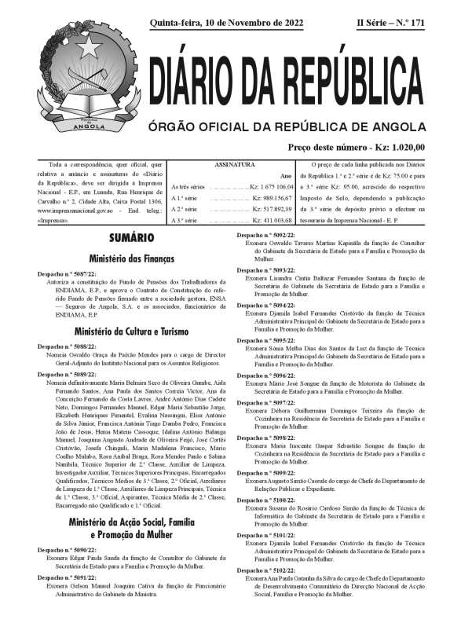
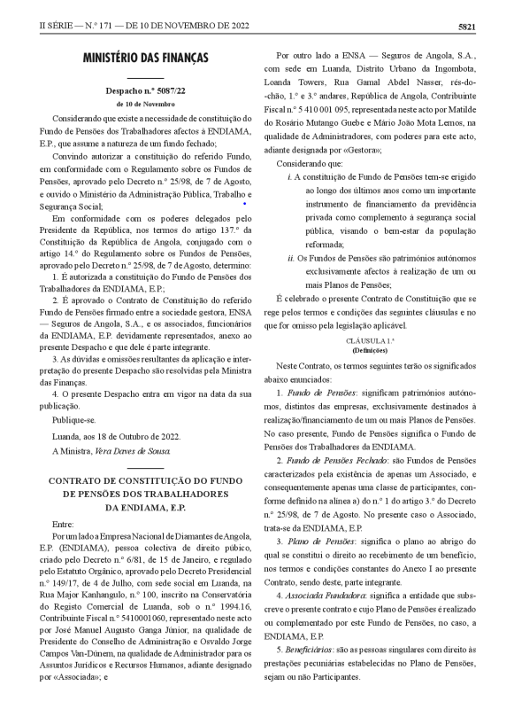



FUNDO DE PENSÕES FECHADO DA ENDIAMA
PROCESSO DE CONSTITUIÇÃO
CONTRATO DE CONSTITUIÇÃO
CONTRATO DE GESTÃO

Slide 11
FUNDO DE PENSÕES FECHADO DA ENDIAMA
O Fundo de Pensões dos Trabalhadores da ENDIAMA é um Fundo de Pensões fechado pois apenas os trabalhadores da ENDIAMA podem integrar o mesmo e beneficiar das suas condições.
A constituição do Fundo do foi recentemente autorizada pelo Ministério das Finanças, via Despacho 5087/22 de 10 de Novembro.
Participação e Requisitos: Ser trabalhador da ENDIAMA e aderir voluntariamente ao Fundo de Pensões

Slide 12
FUNDO DE PENSÕES FECHADO DA ENDIAMA
PLANO DE PENSÕES DOS TRABALHADORES DA ENDIAMA
É o conjunto de regras que regulam os benefícios a conceder aos participantes do Fundo de Pensões dos Trabalhadores da ENDIAMA, bem como as condições de acesso aos referidos benefícios.
O presente Plano de Pensões é de Contribuição Definida e Contributivo.

Slide 13
PLANO DE PENSÕES DE CONTRIBUIÇÃO DEFINIDA PARA A ENDIAMA
BENEFÍCIOS GARANTIDOS
Reforma por velhice
Adquire o direito à Pensão de Reforma de Velhice, o Participante que tenha prestado, no mínimo, 05 (cinco) anos de vínculo laboral, que tenha contribuído nos termos do Artigo 3º e que tenha atingido a idade de 60 (sessenta) anos ou 35 (trinta e cinco) anos de serviço continuo.
Subsídio por Morte
Em caso de morte do Participante em actividade ou do Participante Reformado, será pago ao(s) seu(s) beneficiário(s) designado(s), a título de Subsídio por Morte, como pagamento único, o saldo do respectivo Capital Líquido Acumulado.

Slide 14
PLANO DE PENSÕES DE CONTRIBUIÇÃO DEFINIDA PARA A ENDIAMA
BENEFÍCIOS GARANTIDOS
REGRAS DE ATRIBUIÇÃO DO BENEFÍCO DE REFORMA POR VELHICE
REGRAS DE ATRIBUIÇÃO DO BENEFÍCO POR MORTE (NO ACTIVO OU NA REFORMA)
Morte no Activo
CAPITAL LÍQUIDO ACUMULADO
PENSÃO DE REFORMA MENSAL
FIXANDO O PRAZO DE RECEBIMENTO DA PENSÃO
60 Á 240 MESES DE PAGAMENTO
CAPITAL LÍQUIDO ACUMULADO (Contribuições do Participante e da Associada Capitalizadas)
OU
PAGAMENTO ÚNICO
25 % DO CAPITAL LÍQUIDO ACUMULADO
+
PENSÃO MENSAL
BENEFICIÁRIOS
(FAMILIARES SOBREVIVENTES)
OU
OU
0,5% Á 1,5% DO TOTAL DE UNIDADES DE PARTICIPAÇÃO
NO MÊS QUE SUCEDE A VALIDAÇÃO DA DOCUMENTAÇÃO
RENDA MENSAL VITALÍCIA
FIXANDO O Nº DE UNIDADES DE PARTICIPAÇÃO MENSAIS
Morte na Reforma
Capital Líquido Acumulado: corresponde a soma das contribuições do Trabalhador e da Empresa, acrescidas do rendimento gerado pelo valor aplicado, bem como de eventuais contribuições extraordinárias.
REMANESCENTE DO SALDO LÍQUIDO ACUMULADO
PAGAMENTO ÚNICO
BENEFICIÁRIOS
(FAMILIARES SOBREVIVENTES)
NO MÊS QUE SUCEDE A VALIDAÇÃO DA DOCUMENTAÇÃO

Slide 15
PLANO DE PENSÕES DE CONTRIBUIÇÃO DEFINIDA PARA A ENDIAMA
CONTRIBUIÇÕES
CONTRIBUIÇÕES PERIÓDICAS
CONTRIBUIÇÃO EXTRAORDINÁRIA INICIAL
CONTRIBUIÇÕES MENSAIS (INCIDÊNCIA SOBRE O SALÁRIO BASE)
TRABALHADOR | EMPRESA
A PARTIR DE 3% | 6%
Além da contribuição regular de 6% sobre remuneração líquida do trabalhador, com efeito à data de início do Fundo de Pensões, para os trabalhadores que adiram ao Fundo na data da sua constituição, a ENDIAMA fará uma contribuição inicial extraordinária, para reconhecimento dos serviços passados, calculada em função dos anos de serviço prestados à ENDIAMA (com um máximo de 5 anos), até a data da constituição do Fundo.
*Devidas a partir de 01 de Janeiro de 2023.

Slide 16
PLANO DE PENSÕES DE CONTRIBUIÇÃO DEFINIDA PARA A ENDIAMA
CONCEITOS IMPORTANTES
UNIDADE DE PARTICIPAÇÃO
Unidade de Participação (U.P): é o valor representativo do Fundo;
  Os recursos provenientes das contribuições efectuadas serão ‘transformados’ em Unidades de Participação (UP) e serão registadas nas Contas Individuais dos Trabalhadores/Participantes;
  O valor inicial da Unidade de Participação, a vigorar a partir de 01/01/2023 será de AKZ 1.000,00 (Mil Kwanzas);
  Até o décimo quinto dia de cada mês do ano fiscal, o valor da Unidade de Participação (UP) deverá ser actualizado de forma a reflectir a rentabilidade líquida gerada pelo investimento dos recursos patrimoniais do Fundo.

Slide 17
PLANO DE PENSÕES DE CONTRIBUIÇÃO DEFINIDA PARA A ENDIAMA
CONCEITOS IMPORTANTES
CONTA CORRENTE INDIVIDUAL
A Conta Corrente Individual é o valor representativo do Fundo.
  Os recursos provenientes das contribuições efectuadas serão ‘transformados’ em Unidades de Participação (UP) e serão registadas nas Contas Individuais dos Trabalhadores /Participantes.
  O envio da conta corrente proporciona ao participante maior segurança, relativamente aquilo que é o seu património no Fundo, maior transparência e confiança nos serviços proporcionados pela gestora.

Slide 18
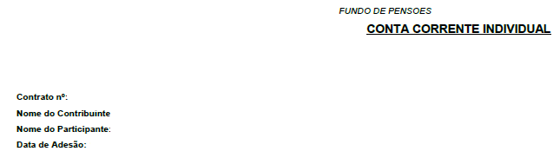
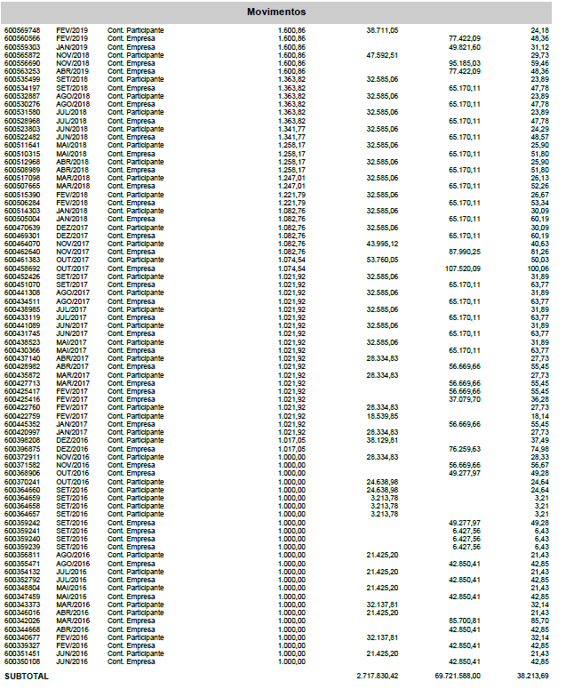
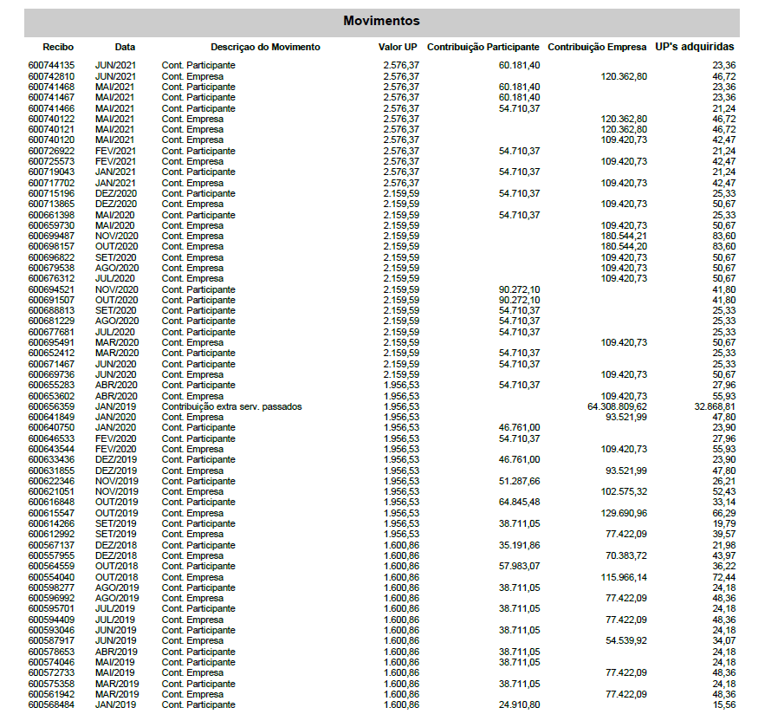
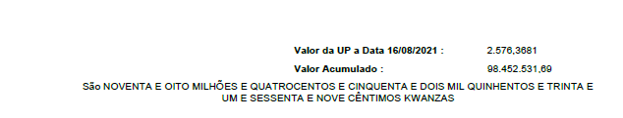
CONTA CORRENTE INDIVIDUAL

Slide 19
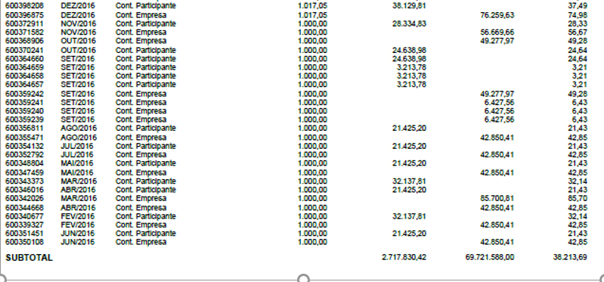
CONTA CORRENTE INDIVIDUAL

Slide 20
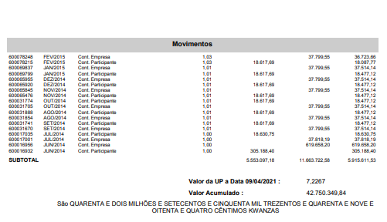
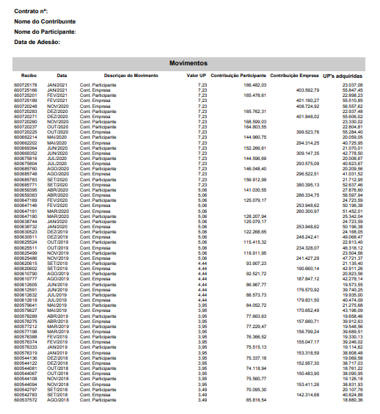
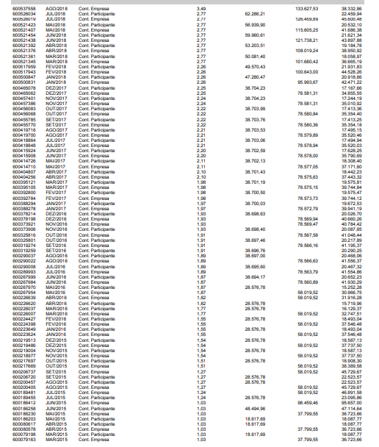
CONTA CORRENTE INDIVIDUAL
cv
cv
cv

Slide 21
PLANO DE PENSÕES DE CONTRIBUIÇÃO DEFINIDA PARA A ENDIAMA
CONSERVAÇÃO DE DIREITOS, PORTABILIDADE E TRANSFERÊNCIA
  Com o consentimento da Associada, a Entidade Gestora poderá recepcionar a transferência do saldo de um Participante proveniente de outro Fundo de Pensões, legalmente constituído.
  O Trabalhador mantém o direito às prestações pecuniárias do Plano ainda que transfira a sua residência do território nacional para o estrangeiro, neste caso sujeitar-se-á as regras impostas pelo Banco Nacional de Angolano, relativamente as transferência para o exterior.
  Em caso de desvinculação do Plano de Pensões, decorrente de rescisão contratual, o Participante terá direito ao Saldo Líquido Acumulado, i.e., incluindo as contribuições do Participante e da Associada, conforme o quadro a seguir:
  Na eventualidade da rescisão contratual ser decorrente de processo disciplinar, o Participante terá direito exclusivamente ao Saldo Acumulado resultante das suas contribuições pessoais.
QUADRO DE RECEBIMENTO DO SALDO LÍQUIDO ACUMULADO
ANOS DE SERVIÇO | SALDO ACUMULADO DO PARTICIPANTE | SALDO ACUMULADO DA EMPRESA*
Menos de 5 anos | 100,00% | 0,00%
De 5 anos e menos de 10 anos | 100,00% | 30,00%
De 10 anos e menos de 15 anos | 100,00% | 60,00%
De 15 anos em diante | 100,00% | 100,00%

Slide 22
PLANO DE PENSÕES DE CONTRIBUIÇÃO DEFINIDA PARA A ENDIAMA
CESSAÇÃO DO VÍNCULO LABORAL
A cessação do vínculo laboral no activo, garante ao participante as seguintes opções:
    Permanecer no Fundo de Pensões dos Trabalhadores da ENDIAMA E.P., se assim o manifestar por carta e continuar a contribuir voluntariamente para a constituição da sua própria Pensão de Reforma;
    Conservar o Capital Líquido Acumulado até o momento da rescisão contratual para a constituição da sua Pensão de Reforma, até a data que cumpriria as condições estabelecidas no Artigo 12º, caso não tivesse rescindido o Contrato de Trabalho com a Associada;
    Solicitar o cancelamento de sua inscrição no Plano e transferência do Capital Líquido Acumulado para outro Fundo de Pensões, em conformidade com a alínea c do ponto anterior.

Slide 23
CARACTERÍSTICAS DOS PLANOS AFECTOS A FUNDOS DE PENSÕES FECHADOS
SIMULAÇÃO DE BENEFÍCIOS EM PLANOS DE CONTRIBUIÇÃO DEFINIDA (CD)
1º EXEMPLO (SEM RECONHECIMENTO DO PASSADO)
 |  |  |  |  |  |  |  |  | MOEDA: KWANZA
TRABALHADOR | IDADE | SALÁRIO BASE | PERÍODO DE CONTRIBUIÇÕES FUTURAS | CONTRIBUIÇÃO ANUAL DO EMPREGADO |  |  | CONTRIBUIÇÃO ANUAL DA EMPRESA |  | CAPITAL ACUMULADO Á DATA DA REFORMA (CONTRIBUIÇÕES FUTURAS)
 |  |  |  | % do Salário Base | Montante | Montante | % do Salário Base | Montante
A (TSP=8 ANOS) | 35 | 434.000,00 | 25 | 3% | 90.000,00 | 156.000,00 | 6% | 312.000,00 | 38.500.000,00
B (TSP=32 ANOS) | 55 | 1.700.000,00 | 3 | 3% | 450.000,00 | 639.000,00 | 6% | 1.278.000,00 | 9.200.000,00
Contribuição do Empregado = 3% da sua remuneração líquida mensal;
Contribuição da Empresa = 6% da remuneração líquida mensal de cada Empregado.

Slide 24
CARACTERÍSTICAS DOS PLANOS AFECTOS A FUNDOS DE PENSÕES FECHADOS
SIMULAÇÃO DE BENEFÍCIOS EM PLANOS DE CONTRIBUIÇÃO DEFINIDA (CD)
2º EXEMPLO (COM RECONHECIMENTO DO PASSADO)
 |  |  |  |  |  |  |  |  |  |  | MOEDA: KWANZA
TRABALHADOR | IDADE | SALÁRIO BASE | PERÍODO DE CONTRIBUIÇÕES FUTURAS | CONTRIBUIÇÃO ANUAL DO EMPREGADO |  |  | CONTRIBUIÇÃO ANUAL DA EMPRESA |  | CAPITAL ACUMULADO Á DATA DA REFORMA (CONTRIBUIÇÕES FUTURAS) | CONTRIBUIÇÃO DA EMPRESA (SERVIÇOS PASSADOS) | CAPITAL ACUMULADO Á DATA DA REFORMA (PASSADO + FUTURO)
 |  |  |  | % do Salário Base | Montante | Montante | % do Salário Base | Montante
A (TSP=8 ANOS) | 35 | 434.000,00 | 25 | 3% | 90.000,00 | 156.000,00 | 6% | 312.000,00 | 38.500.000,00 | 2.600.000,00 | 50.000.000,00
B (TSP=32 ANOS) | 55 | 1.700.000,00 | 3 | 3% | 450.000,00 | 639.000,00 | 6% | 1.278.000,00 | 9.200.000,00 | 10.700.000,00 | 23.000.000,00
Contribuição do Empregado = 3% da sua remuneração líquida mensal;
Contribuição da Empresa = 6% da remuneração líquida mensal de cada Empregado;
Contribuição Extraordinária Inicial da ENDIAMA = 10% * Remuneração líquida Anual Actual * TSP.
  TSP de no máximo 5 anos

Slide 25
PLANO DE PENSÕES DE CONTRIBUIÇÃO DEFINIDA PARA A ENDIAMA
INSCRIÇÃO NO FUNDO / ACTUALIZAÇÃO DE DADOS
INSCRIÇÃO E VALIDAÇÃO
A inscrição no Plano pressupõe a entrada na base de dados do Fundo e a validação, por assinatura do Trabalhador, da Ficha de Participante.
DOCUMENTOS NECESSÁRIOS PARA A INSCRIÇÃO:
  Bilhete de Identidade do Trabalhador;
  1 Fotografia Tipo Passe do Trabalhador;
  Fotocópia do BI do cônjuge, ou pessoa que viva em União de facto;
  Fotocópia do BI dos filhos ou outros beneficiários.
  Proposta de Adesão ao Fundo de Pensões.pdf
ACTUALIZAÇÃO
É igualmente obrigatória a actualização imediata dos dados pessoais e profissionais de cada Trabalhador.
A actualização de dados do Trabalhador deve ser registada no devido formulário e comunicada pela Associada à Entidade Gestora, após a validação da área competente (Direcção de Recursos Humanos).
INFORMAÇÃO E TRANSPARÊNCIA
INSCRIÇÃO E VALIDAÇÃO
A Entidade Gestora prestará a cada Participante e/ou Beneficiário informações e esclarecimento sobre o Fundo de Pensões;
Os Participantes têm direito de obter informações sobre a situação do Fundo e a consultarem o seu extracto de conta periodicamente;
A Entidade Gestora publicará, anualmente, o Relatório e Contas Auditadas do FUNDO DE PENSÕES DOS TRABALHADORES DA ENDIAMA para conhecimento dos Participantes e Associada.

Slide 26
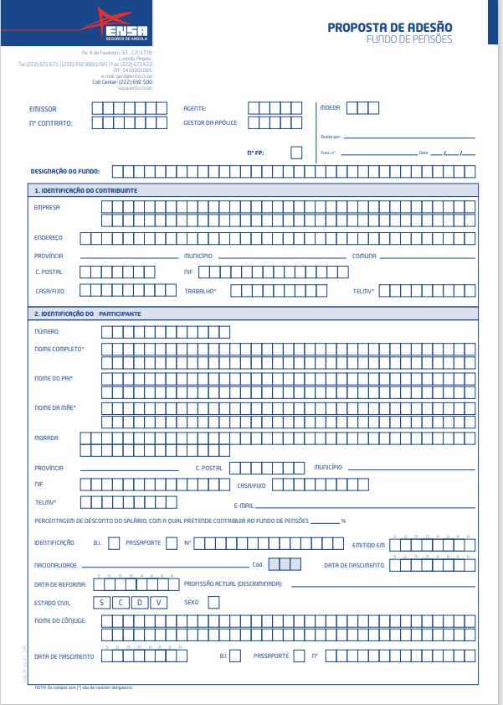
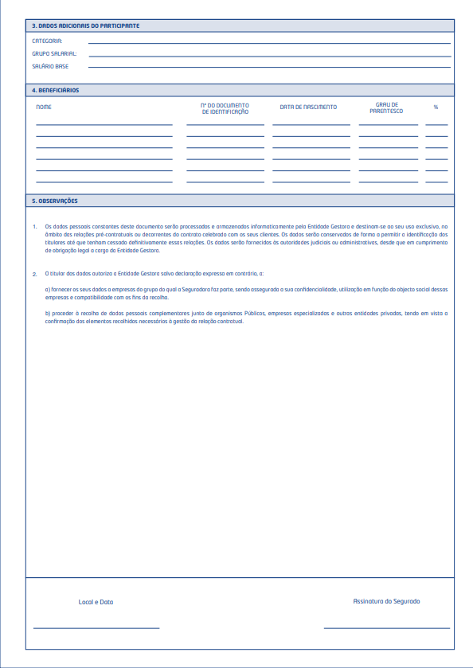
PROPOSTA DE ADESÃO AO FUNDO

Slide 27
PLANO DE PENSÕES DE CONTRIBUIÇÃO DEFINIDA PARA A ENDIAMA
DECLARAÇÃO DE REFORMA
Para o início de pagamento da Pensão é obrigatório o preenchimento e assinatura do impresso próprio onde se determina os termos da situação de pensionista, designadamente, entre outros:
  O valor da pensão mensal (quando aplicável);
  A periocidade dos pagamentos e o meio de pagamento.

Slide 28
VANTAGENS DOS FUNDOS DE PENSÕES
VANTAGENS DOS FUNDOS DE PENSÕES
      Para o Empregado
- Melhor qualidade de vida no caso de perda de capacidade de trabalho em caso de Reforma, Doença ou Invalidez.
- Protecção da Família ou Dependentes (Pensão por morte)
- Salário Diferido (Contribuição da empresa)
- Poupança Previdenciária.
      Para a Empresa
      - Poderoso instrumento de gestão de Recursos Humanos
- Selecção de Pessoal;
- Planos de carreira para jovens;
- Redução da Rotatividade;
Para o País
  Capitalização de Empresas (via mercado de acções);
  Financiamento de Projectos (médio/ longo prazos)
  Formação de postos de trabalho.

Slide 29














FUNDOS SOB GESTÃO DA ENSA-SEGUROS DE ANGOLA, S.A.

Slide 30





EXPERIÊNCIA DA ENSA NA GESTÃO DE FP’S – DADOS de 2021
+10 Fundos de Pensões
+6.500 Participantes
+ 167 MM Kz (Activos)
+870 Pensionistas
+ 8 MM Kz (Benefícios Pagos)

Slide 31
EXPERIÊNCIA DA ENSA - ACTIVOS EXPRESSOS EM KWANZAS A 31-12-2021

Slide 32

OBRIGADO

